Slide 1
Probabilistische Energiedaten- vorhersage
Technische Projektvorstellung: Von SMARD-Daten zu Quantilprognosen mit LSTM und RNN
von Jan-Christian Raabe und Valentin Bäumer
SMARD-Marktdaten · PyTorch · Quantilregression · Streamlit · Docker

Slide 2
Gliederung
01
Motivation und Ziel
Warum probabilistische Prognosen für Photovoltaik sinnvoll sind.
02
Gesamtpipeline
Wie Daten, Modelle, Metriken und Dashboard zusammenarbeiten.
03
Verfahren im Detail
Was, Warum und Wie für Datenaufbereitung, Features, Split, Skalierung, Sequenzen, Quantile, LSTM und RNN.
04
Bewertung und Nachweis
Welche Metriken genutzt werden und wie ein Ergebnisbeispiel aussieht.
05
Stärken, Grenzen, Ausblick
Was das Projekt gut kann, was kritisch bleibt und was der nächste Qualitätssprung wäre.
Probabilistische Energiedatenvorhersage
02

Slide 3
Motivation und Zielsetzung
Volatile PV-Erzeugung erzeugt Risiko, wenn Prognosen nur einen Punktwert liefern.
Kernproblem
q0.1
q0.5
q0.9
PV-Erzeugung ist wetter-, tages- und jahreszeitabhängig.
Klassische Punktprognosen zeigen nur einen Wert und blenden Unsicherheit aus.
Bei Abweichungen steigt der Bedarf an kurzfristiger Ausgleichsenergie.
untere Grenze
Median
obere Grenze
80%-Band unten
zentrale Prognose
80%-Band oben
Entwicklung, Implementierung und Evaluierung einer probabilistischen, multivariaten PV-Zeitreihenvorhersage.
Statt einer starren Punktprognose wird ein dynamischer 80%-Sicherheitskorridor berechnet.
Die Umsetzung erfolgt über Quantilregression mit Pinball Loss.
Ziel des Projekts
Modellvergleich
Transparenz
Validierung
LSTM und klassisches RNN werden empirisch gegenübergestellt.
Gesucht ist die robustere kurzfristige PV-Prognose.
Permutation Feature Importance zeigt, welche Einflussfaktoren die Prognose treiben.
Das Unsicherheitsband wird gegen historische Realität geprüft:
breiter bei hoher Unsicherheit, enger bei stabileren Verläufen.
Probabilistische Energiedatenvorhersage
03

Slide 4
Gesamtpipeline
Die Komponenten greifen als reproduzierbare Pipeline ineinander.
Upload
EDA
Features
Split & Scale
Modelle
Evaluation
SMARD-CSV optional Wetter-CSV
Bereinigung Tagesprofile Korrelationen
Zeitzyklen PV-Historie Wind, Erdgas
chronologisch Scaler nur Train
LSTM und RNN q0.1, q0.5, q0.9
PICP, RMSE Winkler, Pinball
Streamlit-Dashboard
macht Metriken, Plots, Protokolle und regelbasierte Interpretation direkt nutzbar
Probabilistische Energiedatenvorhersage
04

Slide 5
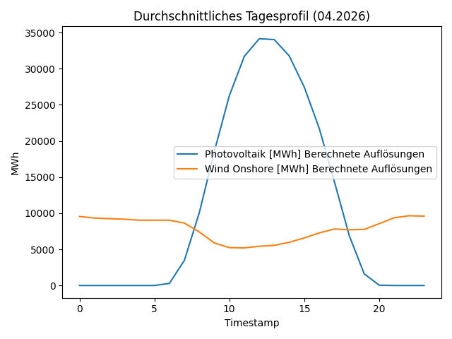
Explorative Datenanalyse (EDA)
Die Datenaufbereitung sorgt dafür, dass aus CSV-Zeilen ein lernbarer Zeitindex wird.
Was?
Warum?
Wie?
Die SMARD-Datei wird eingelesen, deutsche Zahlenformate werden konvertiert und Zeitstempel werden als sortierter DatetimeIndex verarbeitet.
Neuronale Modelle können nur mit konsistenten numerischen Arrays arbeiten. Fehlerhafte Zeitstempel würden Training und Evaluation verfälschen.
Flexible CSV-Erkennung, Umwandlung bspw. von 4.167,28 zu 4167.28, Sortierung nach Zeit und Entfernen bzw. Interpolieren fehlender Werte.
Optional kann eine Wetter-CSV ergänzt werden. Numerische Wetterspalten werden mit `weather_` präfixiert und zeitlich auf die SMARD-Reihe gemergt.
Das Tagesprofil zeigt, warum Zeitfeatures sinnvoll sind:
Photovoltaik folgt einem klaren Tagesrhythmus.
Probabilistische Energiedatenvorhersage
05

Slide 6
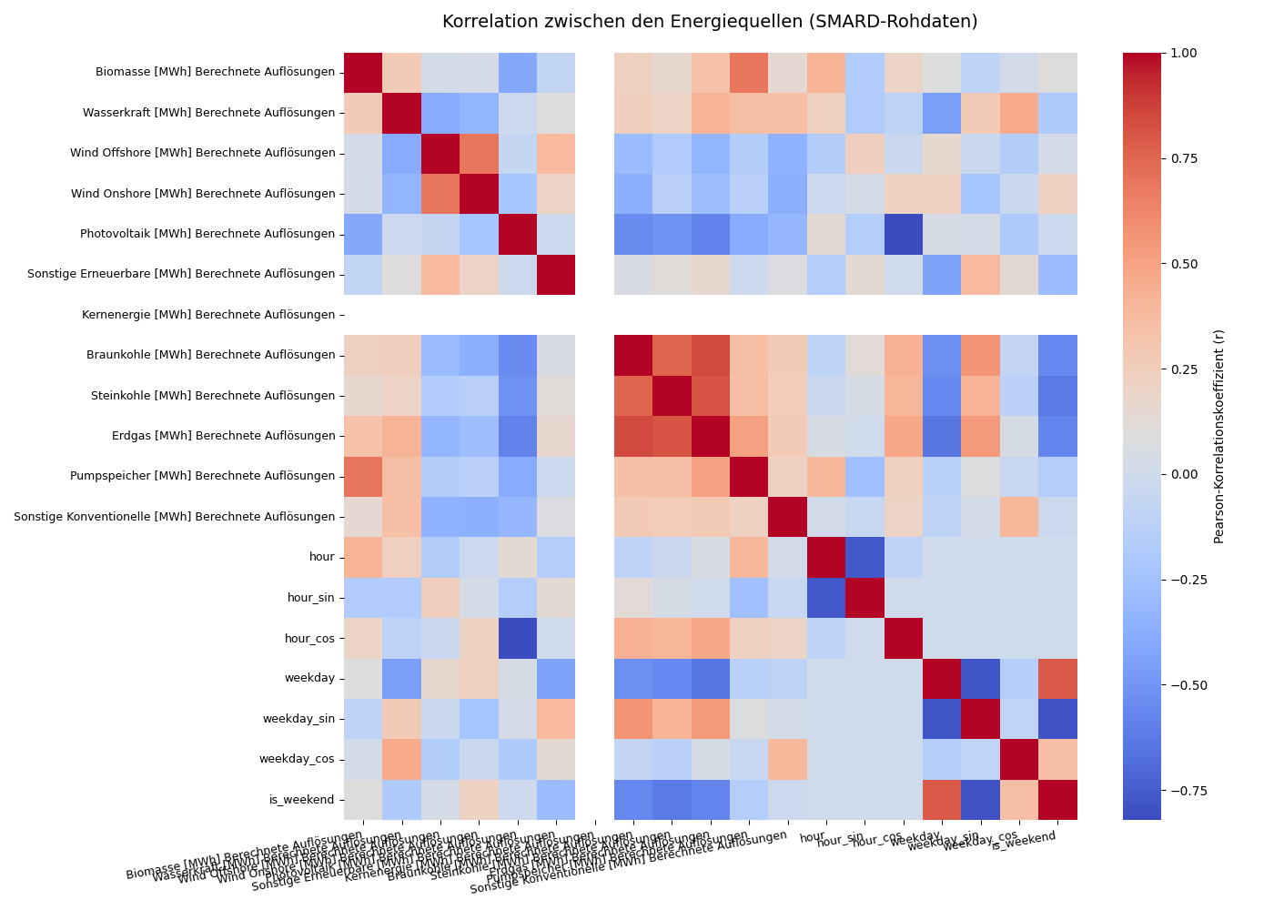
Feature Engineering
Zeitliche Muster und Kontextinformationen werden explizit lernbar gemacht.
Was?
Aus Rohdaten werden Modellfeatures: PV-Historie, Wind Onshore, Erdgas, Stunde, Wochentag und Wochenende.
Warum?
PV folgt zyklischen Mustern. Sinus/Cosinus kodieren Uhrzeit und Wochentag so, dass Übergänge wie 23 Uhr zu 0 Uhr sinnvoll abgebildet werden.
Wie?
`hour_sin`, `hour_cos`, `weekday_sin`, `weekday_cos`, `is_weekend`; optionale Wetterspalten werden automatisch ergänzt.
Begründung der Feature-Auswahl
Die Features verbinden historische PV-Erzeugung,
zeitliche Struktur und weitere Energiesystemgrößen.
Probabilistische Energiedatenvorhersage
06

Slide 7
Chronologischer Split und Skalierung
Die wichtigste methodische Absicherung gegen Data Leakage.
Was?
Warum?
Wie?
Die Zeitreihe wird chronologisch in Training, Validierung und Test aufgeteilt. Danach werden Features und Zielvariable skaliert.
Ein zufälliger Split oder ein Scaler auf allen Daten würde Informationen aus dem Testzeitraum ins Training tragen.
`MinMaxScaler` wird nur auf Trainingsdaten gefittet. Validierung und Test werden danach mit demselben Scaler transformiert.
fit scaler: train only → transform train + validation + test
So bewerten die Testmetriken echte Zukunftsdaten relativ zum Trainingszeitraum.
Probabilistische Energiedatenvorhersage
07

Slide 8
Sequenzbau
Aus Einzelzeitpunkten wird ein echtes Zeitreihenproblem.
24 Stunden Vergangenheit
Modell
nächster Zielwert
Was?
Warum?
Wie?
Jede Vorhersage nutzt ein Fenster vergangener Werte statt nur einen Zeitpunkt.
Tagesanstieg, Peak und Abendabfall sind zeitliche Muster, die Sequenzmodelle lernen können.
Die Auflösung bestimmt die Fensterlänge. Bei Stundendaten entspricht 24h einem Fenster von 24 Schritten.
Probabilistische Energiedatenvorhersage
08

Slide 9
Quantilprognose
Die reine Punktprognose wird durch Unsicherheitsinformation ersetzt.
Was?
q0.9
obere Grenze
Das Modell gibt drei Werte aus: q0.1, q0.5 und q0.9.
q0.5
Median
Warum?
Ein einzelner Wert unterschätzt die Unsicherheit volatiler PV-Erzeugung.
q0.1
untere Grenze
Wie?
Die letzte lineare Schicht hat drei Outputs. q0.1 bis q0.9 bilden ein nominelles 80%-Intervall.
Die 80%-Abdeckung ist bewusst gewählt: gut erklärbar, breit genug für Unsicherheit, aber nicht so breit wie ein 95%-Intervall.
Probabilistische Energiedatenvorhersage
09

Slide 10
Pinball Loss und Crossing-Penalty
Quantile brauchen eine andere Verlustfunktion als klassische Punktprognosen.
Was?
Warum?
Wie?
Pinball Loss ist eine asymmetrische Verlustfunktion für Quantile. Unter- und Überschätzung werden je nach Quantil unterschiedlich bestraft.
MSE und MAE trainieren zentrale Punktwerte. Für q0.1 und q0.9 brauchen wir gezielte untere und obere Grenzen.
Die Quantil-Losses werden summiert. Zusätzlich bestraft eine Crossing-Penalty falsche Quantilreihenfolgen.
training_loss = pinball_loss(q0.1, q0.5, q0.9) + 0.2 · crossing_penalty
Ziel: fachlich konsistente Prognosen mit q0.1 ≤ q0.5 ≤ q0.9.
Probabilistische Energiedatenvorhersage
10

Slide 11
LSTM und RNN
Zwei Sequenzmodelle mit identischer Trainings- und Evaluationslogik.
LSTM
RNN
Was?
Rekurrentes Netz mit Gates zum Speichern und Vergessen von Information.
Was?
Einfaches rekurrentes Netz mit verstecktem Zustand pro Zeitschritt.
Warum?
Geeignet, wenn längere zeitliche Abhängigkeiten relevant sind.
Warum?
Verständliche Baseline: zeigt, ob die komplexere LSTM-Struktur wirklich nötig ist.
Wie?
2 Layer, Hidden Size 128, Dropout 0.2, lineare Ausgabe auf drei Quantile.
Wie?
Gleiche Featurebasis, gleiche Quantile, gleiche Evaluation; nur Kernarchitektur unterscheidet sich.
Fairer Vergleich: Training, Split, Loss, Metriken und Plots liegen in gemeinsamen Hilfsfunktionen.
Probabilistische Energiedatenvorhersage
11

Slide 12
Training und Reproduzierbarkeit
Der Modelllauf soll nachvollziehbar und fair vergleichbar sein.
Seed 42
DataLoader
Early Stopping
Python, NumPy und PyTorch werden initialisiert.
Training läuft in Batches mit reproduzierbarem Shuffle.
Der beste Checkpoint wird über den Validierungsloss gewählt.
Gemeinsame Pipeline
Artefakte
LSTM und RNN unterscheiden sich nur in der Modellklasse.
Modelle, Scaler, Metriken, Plots und Metadaten werden gespeichert.
Begründung: Wenn beide Modelle gleich behandelt werden, ist der Vergleich methodisch deutlich sauberer.
Probabilistische Energiedatenvorhersage
12

Slide 13
Evaluation
Ein probabilistisches Modell muss Fehler und Unsicherheit gemeinsam bestehen.
PICP
Wie viele echte Werte liegen im 80%-Intervall?
Breite
Wie informativ oder breit ist das Unsicherheitsband?
Median-RMSE
Wie stark weicht die q0.5-Prognose ab?
Pinball Loss
Wie gut sind die einzelnen Quantile?
Winkler Score
Wie ist die Balance aus Breite und Fehldeckung?
Crossing Rate
Bleibt q0.1 ≤ q0.5 ≤ q0.9 erhalten?
Wichtig: Ein niedriger RMSE allein reicht nicht. Ein Intervall muss auch kalibriert und nicht unnötig breit sein.
Probabilistische Energiedatenvorhersage
13

Slide 14
Streamlit-Dashboard
Die technischen Artefakte werden für Nutzerinnen und Nutzer nachvollziehbar aufbereitet.
Was?
Warum?
Wie?
Upload, Pipeline-Start, Ergebnisse, Diagramme, Metriken, Dateien, Protokoll und Impressum liegen in einer lokalen Oberfläche.
Das Projekt soll nicht nur Skripte liefern, sondern einen nachvollziehbaren Workflow für Außenstehende.
Nach der Pipeline wird ein Dashboard-Bundle erzeugt, das kompakte Metriken und Vorschaubilder lädt.
Regelbasierte Interpretation
PICP, Crossing, RMSE, Winkler Score und Modellvergleich werden mit festen, transparenten Regeln erklärt.
Probabilistische Energiedatenvorhersage
14

Slide 15
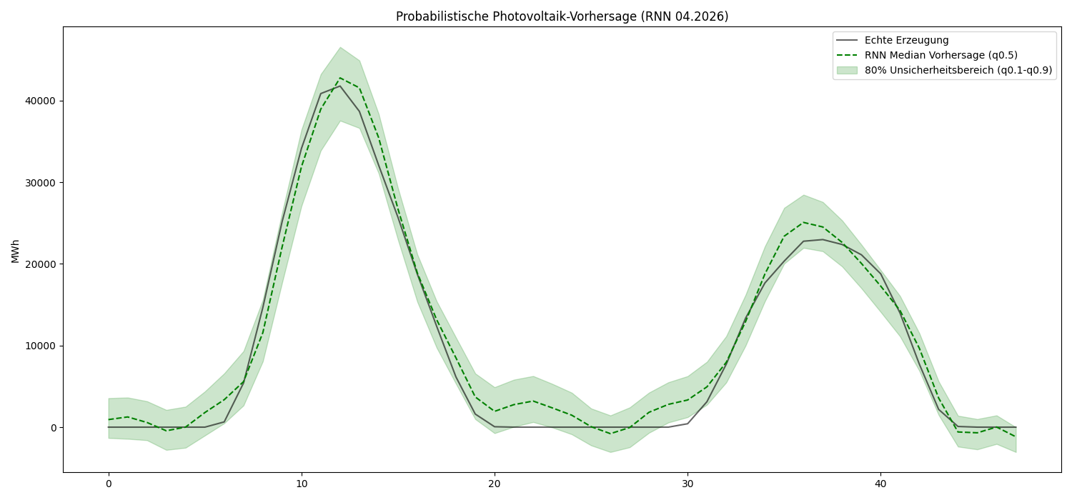
Ergebnisbeispiel als Funktionsnachweis
Die Ergebnisse zeigen, dass die Pipeline von Upload bis Evaluation durchläuft.
89,6%
0,0%
RNN PICP
Crossing
nahe, eher konservativ
Output stabil
1.804
6.149
RMSE
Winkler
MWh
MWh
Einordnung
Das Beispiel ist kein endgültiger Produktivnachweis.
Es zeigt, dass die probabilistische Pipeline technisch funktioniert.
Probabilistische Energiedatenvorhersage
15

Slide 16
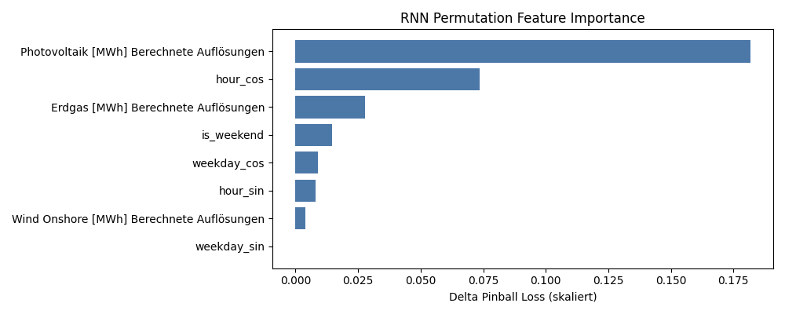
Interpretierbarkeit
Feature Importance zeigt, welche Eingangsinformation das Modell nutzt.
Wichtigster Treiber
Die eigene PV-Historie liefert im Beispiel den größten Beitrag.
Zeitliche Struktur
Zeitfeatures erklären den Tagesrhythmus und ergänzen die Historie.
Kritischer Punkt
Ohne echte Wetterfeatures sieht das Modell keine konkrete Wetterlage.
Probabilistische Energiedatenvorhersage
16

Slide 17
Was das Projekt bereits gut kann
Stärken, die in der Präsentation ruhig betont werden können.
Saubere Methodik
Chronologischer Split und Scaler nur auf Training reduzieren Data Leakage.
Probabilistische Sicht
Die Prognose zeigt Unsicherheit statt nur einen Zielwert.
Vergleichbarkeit
LSTM und RNN teilen Training, Sequenzbau und Evaluation.
Nachvollziehbarkeit
Metriken, Plots, Protokolle und Dashboard machen Ergebnisse prüfbar.
Reproduzierbarkeit
Seeds, Dependencies, Docker Compose und Artefaktstruktur helfen bei Wiederholung.
Erweiterbarkeit
Wetterfeatures sind bereits vorgesehen und fachlich sinnvoll ergänzbar.
Probabilistische Energiedatenvorhersage
17

Slide 18
Was man kritisch sehen muss
Grenzen und nächste Entwicklungsschritte.
Keine echte Wetterprognose
Ohne Globalstrahlung, Bewölkung und Temperatur bleibt PV fachlich begrenzt.
Kleine Datenbasis
Ein kurzer Zeitraum reicht für einen Prototyp, aber nicht für robuste saisonale Aussagen.
Kein operativer Einsatz
Das System ist ein Demonstrations- und Forschungsprojekt.
Modellvergleich ist laufabhängig
Ein einzelner Lauf ist kein allgemeiner Architekturbeweis.
Unsicherheit muss kalibriert sein
Zu breite Intervalle decken viel ab, sind aber wenig informativ.
Exogene Ereignisse fehlen
Feiertage, Marktverhalten oder Anlagenänderungen werden nicht explizit modelliert.
Probabilistische Energiedatenvorhersage
18

Slide 19
Vielen Dank für eure Aufmerksamkeit!
Fragen?

